Slide 1
Организация инновационной деятельности в ОАО «РЖД» и на Западно-Сибирской железной дороге
Начальник Западно-Сибирского центра инновационного развития
Симочкин Игорь Юрьевич

Slide 2
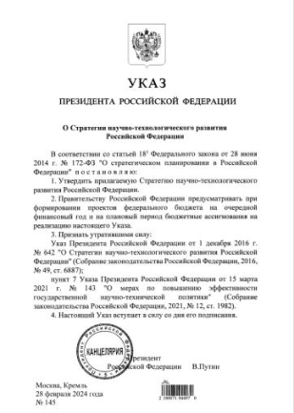
ИННОВАЦИОННАЯ ДЕЯТЕЛЬНОСТЬ ОАО «РЖД» ОСНОВЫВАЕТСЯ НА ЦЕЛЯХ И ЗАДАЧАХ, ОПРЕДЕЛЕННЫХ РУКОВОДСТВОМ СТРАНЫ
Обращаюсь к руководству наших крупнейших компаний— активно используйте открывающиеся возможности. Нужно создать у себя подразделения, которые будут предметно работать со стартапам и малыми инновационными компаниями, а также венчурные фонды, чтобы финансировать такие проекты.
В.В.Путин, Президент Российской Федерации
Петербургский международный экономический форум, 2017 год
Основные стратегические документы ОАО «РЖД»
Долгосрочная программа развития ОАО «РЖД» до 2025 года
Стратегия научно-технологического развития холдинга РЖД на период до 2025 года и на перспективу до 2030 года
Стратегия цифровой трансформации ОАО «РЖД» до 2025 года
Комплексная программа инновационного развития холдинга РЖД на период до 2025 года (КПИР – 2025)
Развитие системы управления безопасностью движения и методов управления рисками
Развитие транспортно-логистических систем в едином транспортном пространстве
Создание и внедрение динамических систем управления перевозочным процессом с использованием ИИ
Разработка и внедрение технических средств и технологий для развития скоростного и высокоскоростного движения
Развитие технологий организации грузового тяжеловесного движения
Утверждена
Стратегия РФ о научно-технологическом развитии от 28.02.2024 № 145
Внедрение инновационных систем автоматизации и механизации станционных процессов
КПИР
Повышение энергетической эффективности производственной деятельности
Разработка и внедрение перспективных технических средства и технологий инфраструктуры путевого комплекса, железнодорожной автоматики и телемеханики, электрификации и электроснабжения, инновационных информационных и телекоммуникационных технологий
Внедрение наилучших доступных технологий природоохранной деятельности
Развитие системы управления качеством
Установление требований для создания и внедрения инновационного подвижного состава
Развитие высокотехнологичной области «Квантовые коммуникации»

Slide 3
РАЗВИТИЕ СИСТЕМЫ УПРАВЛЕНИЯ ИННОВАЦИОННОЙ ДЕЯТЕЛЬНОСТЬЮ
ВНЕШНИЕ ФИНАНСОВЫЕ МЕРЫ ПОДДЕРЖКИ
8400+
предложений
рассмотрено
800+
проектов в
реализации
94,3 млн. рублей 13 конкурсов софинансирования со стороны 6 субъектов РФ (с 2020 г.)
ПРОГРАММА ПОДДЕРЖКИ ИННОВАЦИЙ
400 млн. рублей
Программа поддержки инноваций ОАО «РЖД» 2022-2023
329+
прошли
испытания
160+
Проектов
внедрено
СИСТЕМА МОТИВАЦИИ
утверждено Положение о дополнительном премировании за реализацию инновационных проектов
в бонусный пакет включен блок инноваций
утверждены:
положение о мониторинге и рейтинговой оценке инновационной деятельности железных дорог
методика расчета ключевого показателя эффективности и рейтинговой оценки инновационной деятельности функциональных филиалов ОАО «РЖД»
КОРПОРАТИВНЫЙ АКСЕЛЕРАТОР
4 корпоративные акселерационные программы;
27 проектов-финалистов
ОТКРЫТЫЕ ЗАПРОСЫ
102 открытых запроса;
127 компаний признаны победителями
СОВЕРШЕНСТВОВАНИЕ
ИННОВАЦИОННОЙ ДЕЯТЕЛЬНОСТИ
РЕГИОНАЛЬНЫЕ ЦЕНТРЫ
ИННОВАЦИОННОГО РАЗВИТИЯ
создан реестр инновационной и высокотехнологичной продукции
Калининград
КУЛЬТУРА ИННОВАЦИЙ
Санкт-Петербург
создано:
7 объектов инновационной инфраструктуры
8 совместных студенческих бизнес-инкубатора
проведено:
260+ обучающих мероприятий
10+ корпоративных конкурсов
организован день инноваций ОАО «РЖД»
Москва
Ярославль
ИНФОРМАЦИОННАЯ ПЛАТФОРМА
Воронеж
Нижний Новгород
Саратов
Екатеринбург
Единое окно инноваций
Ростов-на-Дону
Самара
Челябинск
Красноярск
Новосибирск
Чита
Хабаровск
Иркутск

Slide 4
КРИТЕРИИ ИННОВАЦИОННОСТИ
ИННОВАЦИОННЫЕ ПРЕДЛОЖЕНИЯ ДОЛЖНЫ СООТВЕТСТВОВАТЬ ДВУМ КРИТЕРИЯМ
Технические характеристики превышают аналоги в ОАО «РЖД»
Не имеет аналогов в ОАО «РЖД»
Новая
Совместное использование создает новые свойства
Критерий 1
Новизна продукции
Впервые внедренные результаты ОТР
Применение по новому назначению
Усовершенствованная
Улучшенные характеристики
Стоимость ниже аналогов, либо соответствует приемлемому уровню
Критерий 2
Экономическая эффективность
Снижение затрат на достижение целевого эффекта за счет применения продукции

Slide 5
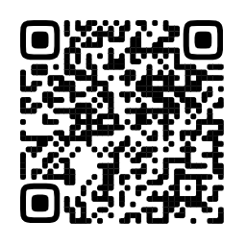
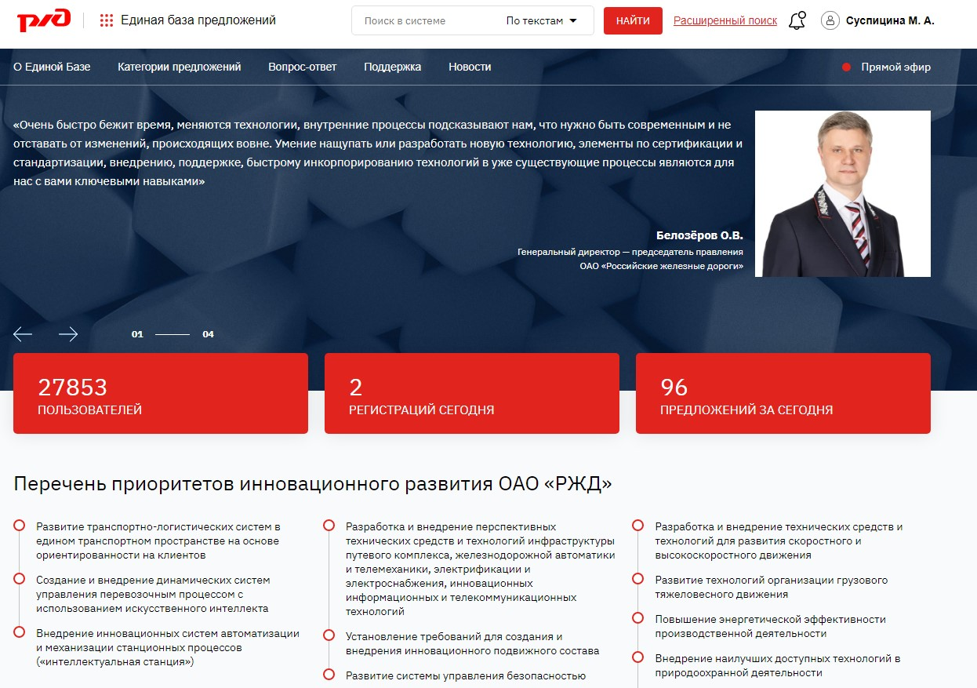
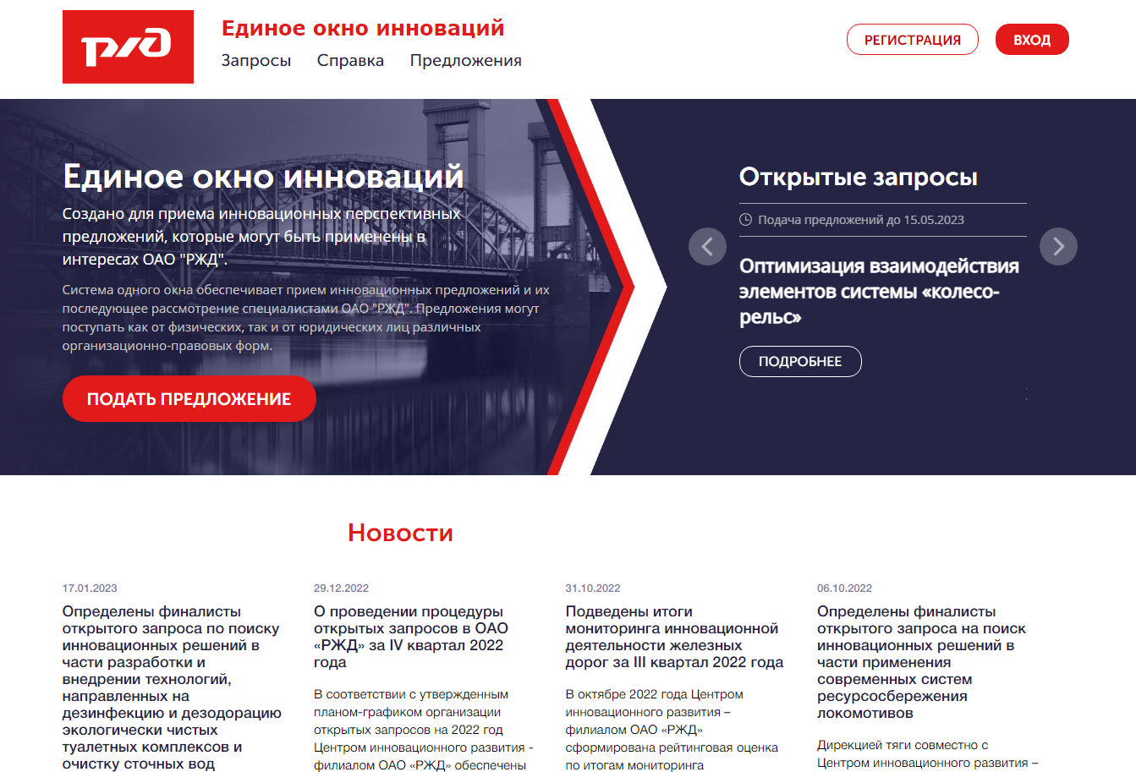
ИНФОРМАЦИОННЫЕ РЕСУРСЫ
Единая база
предложений ОАО «РЖД»
Единое окно
инноваций ОАО «РЖД»
https://innovation.rzd.ru/
https://eoi.rzd.ru/

Slide 6
АЛГОРИТМ ВЗАИМОДЕЙСТВИЯ
Рассмотрено более 550 предложений
Утверждено 60 планов
реализации проектов
Проведено 39 испытаний
34 проекта подтвердили эффективность
ВНЕДРЕН 31 инновационный проектов

Slide 7
СХЕМА ФИНАНСИРОВАНИЯ ИННОВАЦИОННЫХ ПРОЕКТОВ
Организация конкурса
Проведение конкурса
Инвестор
Конкурс проектов
ОАО «РЖД»
V
Договор субсидии
Протокол конкурсной комиссии
VI
перечисление в фонд 30% от софинансируемой доли проектов-финалистов
Внешний партнер
Индустриальный партнер
не позднее 10 календарных дней с даты подписания Протокола
Заключение
Финалисты конкурса - грантополучатели
Договоры с грантополучателями
I
Дорожная карта
Перечисление денежных
средств в размере 30% от суммы проекта
Реализация проектов
II
Соглашение о сотрудничестве
1 этап
реализации проекта
Подписание отчёта по 1 этапу
50%
Договор
50%
перечисление в фонд 70% от софинансируемой доли проектов-финалистов
III
не позднее 10 календарных дней с даты подписания Отчета за 1 этап
на финансирование в форме грантов проектов
Перечисление денежных
средств в размере 70% от суммы проекта
IV
Положение о конкурсе
2 этап
инновационных проектов направленных на научно-техническое и
инновационное развитие в отрасли железнодорожного транспорта
реализации проекта
ОБЩИЙ ПРИЗОВОЙ ФОНД
50%/50%
Подписание отчёта по 2 этапу
Реализация инновационного проекта

Slide 8
АЛГОРИТМ РЕАЛИЗАЦИИ ИННОВАЦИОННЫХ ПРОЕКТОВ
Предваритель-ный отбор проектов
Заключение договоров на грант
Подготовка прототипов
Оценка эффекта. Экспертное заключение
Рассмотрение
Функциональным заказчиком центрального уровня
Возможность заключить контракт
Конкурс
Апробация
Финансирование, % гранта
30%
По завершению этапов
70%
Финалисты конкурса инновационных проектов
Определение объекта для испытаний
Определение сроков реализации и ответственных
(Дорожная карта)
Разработка программы методики испытаний (ПМИ)
Согласование места и условий проведения испытаний
(допуск на инфраструктуру)
Мониторинг хода реализации, контроль
выполнения ПМИ. Фиксация результатов
Оценка результатов
(расчет экономического эффекта)
Разработка рекомендаций для рассмотрения центральным аппаратом ОАО «РЖД»

Slide 9
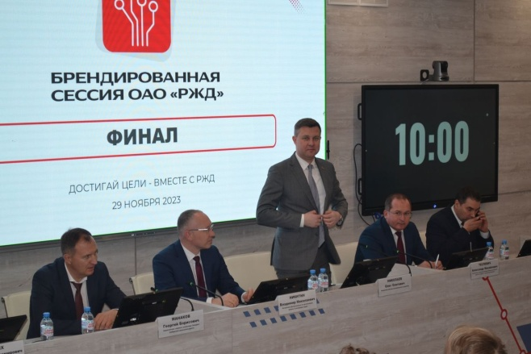
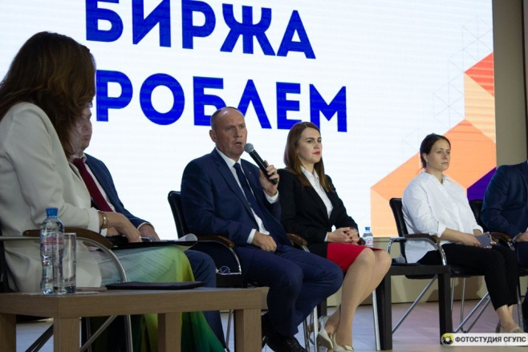
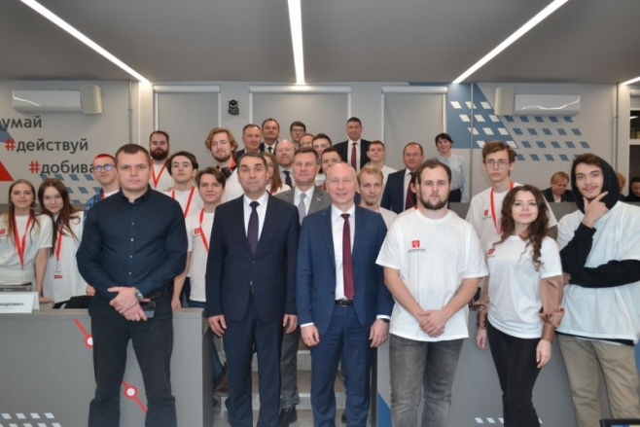
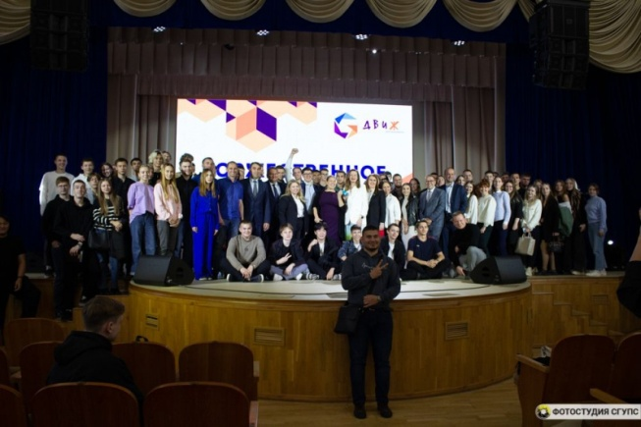
ВЗАИМОДЕЙСТВИЕ С ВНЕШНЕЙ ИННОВАЦИОННОЙ СРЕДОЙ
СИБИРСКИЙ ГОСУДАРСТВЕННЫЙ УНИВЕРСИТЕТ ПУТЕЙ СООБЩЕНИЯ
Брендированная сессия для отбора новых инновационных проектов
Акселерационная программа поддержки проектных команд «ДВИЖ-2023»

Slide 10
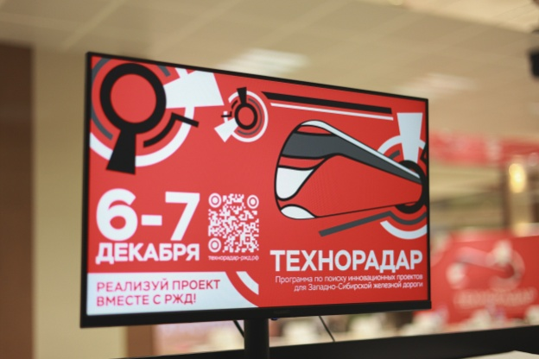
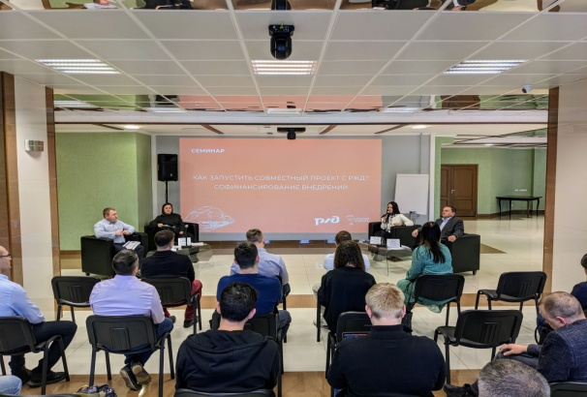
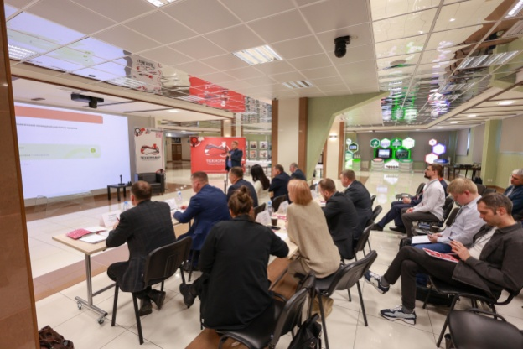
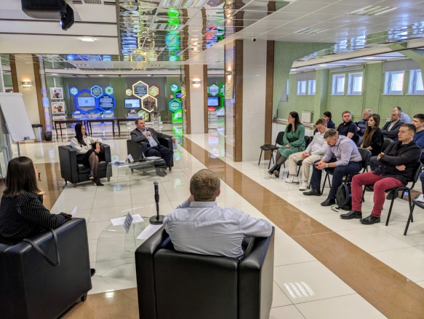
ВЗАИМОДЕЙСТВИЕ С ВНЕШНЕЙ ИННОВАЦИОННОЙ СРЕДОЙ
АО «КУЗБАССКИЙ ТЕХНОПАРК»
Проведение круглых столов для генерации технологических идей – «ТЕХНОРАДАР»
Семинар «Как запустить совместный с ОАО «РЖД» проект. Инструменты поддержки»

Slide 11
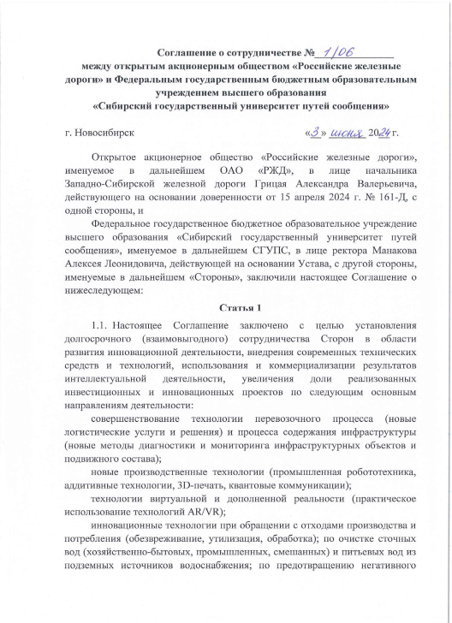
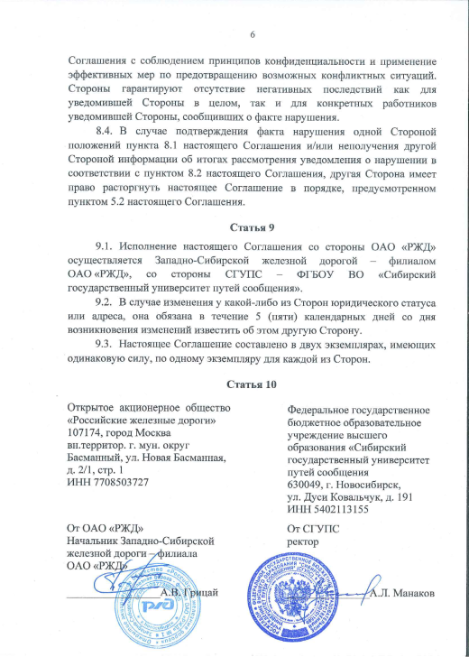
СОГЛАШЕНИЯ О ВЗАИМНОМ СОТРУДНИЧЕСТВЕ
АО «КУЗБАССКИЙ ТЕХНОПАРК»
СИБИРСКИЙ ГОСУДАРСТВЕННЫЙ УНИВЕРСИТЕТ ПУТЕЙ СООБЩЕНИЯ

Slide 12
Спасибо За внимание!
Единое окно инноваций ОАО «РЖД»
eoi.rzd.ru
Региональные центры инновационного развития ОАО «РЖД»
Транспортный
акселератор РЖД
accelerator.rzd.ru

